Slide 1
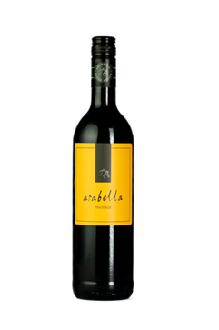
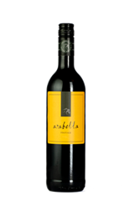
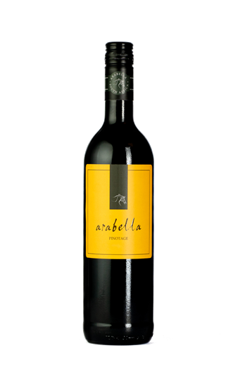
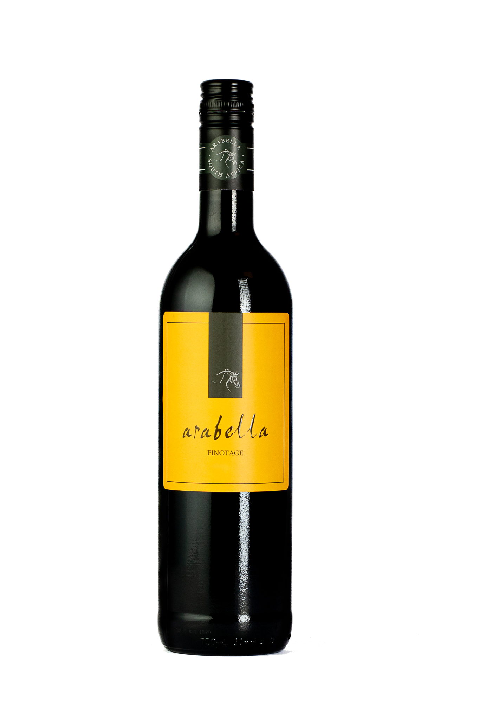
■PRICE CARD
アラベラ ピノタージュ
アラベラ ピノタージュ
コスパの高い南アフリカの入門ワイン！
コスパの高い南アフリカの入門ワイン！
原産国：南アフリカ／ロバートソン
生産者：アラベラ
品種 ：ピノタージュ
味わい：赤・辛口・ミディアムボディ
原産国：南アフリカ／ロバートソン
生産者：アラベラ
品種 ：ピノタージュ
味わい：赤・辛口・ミディアムボディ
希望小売価格
2,530
円 (税込)
価格
アラベラ ピノタージュ
アラベラ ピノタージュ
コスパの高い南アフリカの入門ワイン！
コスパの高い南アフリカの入門ワイン！
原産国：南アフリカ／ロバートソン
生産者：アラベラ
品種 ：ピノタージュ
味わい：赤・辛口・ミディアムボディ
原産国：南アフリカ／ロバートソン
生産者：アラベラ
品種 ：ピノタージュ
味わい：赤・辛口・ミディアムボディ
希望
小売
\2,300 (税込 \2,530)
価格
アラベラ ピノタージュ
アラベラ ピノタージュ
コスパの高い南アフリカの入門ワイン！
コスパの高い南アフリカの入門ワイン！
南アフリカ独自の品種であるピノタージュ。その濃い色合いとスモーキーな香りが印象的です。深いルビー色。ブルーベリーを主体にプラムやバナナ、モカやチョコレートのような様々なニュアンスが感じられます。口当たりにはスパイスも感じられ、中華やエスニック料理との相性も楽しめます。
南アフリカ独自の品種であるピノタージュ。その濃い色合いとスモーキーな香りが印象的です。深いルビー色。ブルーベリーを主体にプラムやバナナ、モカやチョコレートのような様々なニュアンスが感じられます。口当たりにはスパイスも感じられ、中華やエスニック料理との相性も楽しめます。
原産国：南アフリカ／ロバートソン
生産者：アラベラ
品種 ：ピノタージュ
味わい：赤・辛口・ミディアムボディ
原産国：南アフリカ／ロバートソン
生産者：アラベラ
品種 ：ピノタージュ
味わい：赤・辛口・ミディアムボディ
希望
小売
\2,300 (税込 \2,530)
価格

